Slide 1

RANU INDICADORES
Mestrado Integrado em Engenharia Biomédica
Ano letivo 2021/2022
Grupo 2:
Lara Vaz (A88362)
Mariana Carvalho (A88360)
Tiago Novais (A88397)
Braga
9 de junho de 2022
Notes:
Bom dia a todos, o trabalho que nos foi proposto realizar tanto na UC de processo clínico eletrónico como na de Aplicações Informáticas em Engenharia Biomédica, tinha como objetivo a elaboração de indicadores relacionados com o Rastreio Auditivo Neonatal Universal, utilizando uma ferramenta de Business Inteligence.

Slide 2

FERRAMENTAS DE BI
Transformação de dados em análises, relatórios, gráficos, entre outros;
Fornecimento de uma visão geral e detalhada do desempenho de um negócio, instituição ou serviço
Construção de dashboards
Notes:
A principal função das ferramentas de BI é transformar seus dados em análises, relatórios, gráficos, etc., permitindo obter uma visão geral e detalhada sobre o desempenho de negócio, instituição ou serviço.
A razão pela qual a procura por este tipo de softwares tem aumentado, é o facto dos dados poderem estar dispersos por vários sistemas diferentes e a gestão de uma instituição depende da gestão desses mesmos dados, pelo que é impossível faze-lo de forma eficiente sem uma ferramenta de BI. Mas todo o caminho feito até chegarmos à ferramenta de BI é longo, passando pela extração de dados, pela sua transformação e só mais tarde pelo seu carregamento dos dados numa estrutura multidimensional, como é o caso, por exemplo, de um Data warehouse, que seria a estrutura de dados utilizada posteriormente como base na ferramenta de BI.

Slide 3

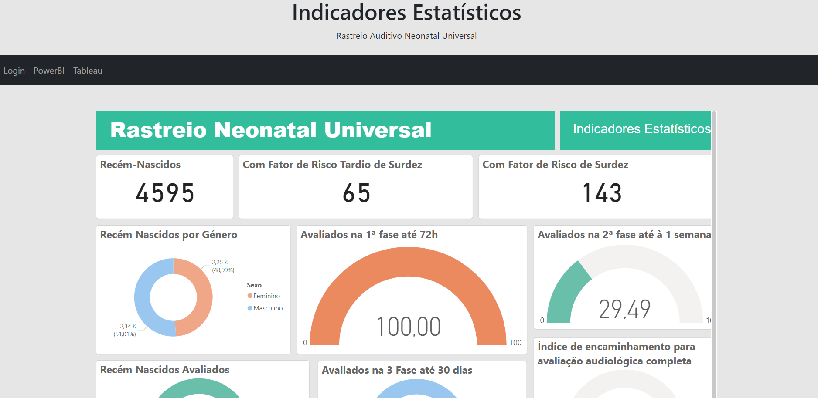
PIPELINE DO PROJETO
Mapeamento dos dados com os campos do template
Modelação do Template
Povoamento da Base de dados
Modelação do Data Warehouse
Povoamento do Data Warehouse
Construção de Indicadores relativos ao UNHS
OpenEHR
MongoDB
MongoDB
MySQL
MySQL
1
JSON file
2
3
4
5
6
Mysql.connector (Python)
8
iframe
7
PowerBI
Incorporação do Relatório do PowerBi numa página Web
Construção da Interface BI
Notes:
Desta forma, definimos um pipeline que contempla todas estas etapas aqui definidas, passando pelo processo de ETL e que servirá de guia para a apresentação do trabalho desenvolvido.
Focando agora um pouco na área da saúde, inicialmente, referi que o facto dos dados estarem dispersos por vários sistemas diferentes revela ser um problema para a análise dos mesmos e que, idealmente, deveriam ser reunidos e disponibilizados quando são necessários. Este ́é precisamente o objetivo que (CLICK) a fundação OpenEHR propôs alcançar, uma vez que, com a abordagem OpenEHR, os dados podem ser estruturados, armazenados, geridos e trocados de forma segura entre diferentes organizações prestadoras de cuidados de saúde e outros grupos de interesse.

Slide 4
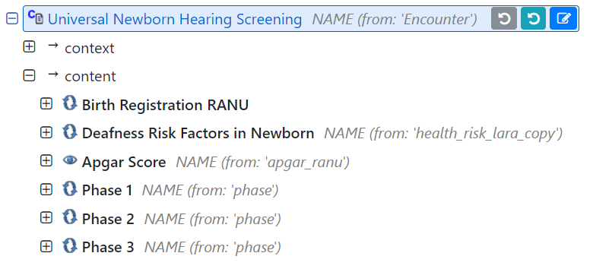

MODELAÇÃO DO TEMPLATE
Notes:
A primeira etapa realizada foi então a construção de um template, representado nesta Figura, segundo as especificações openEHR. Para isto, foram utilizados estes 6 arquétipos, em que 5 são do tipo evaluation e apenas um do tipo observation.

Slide 5
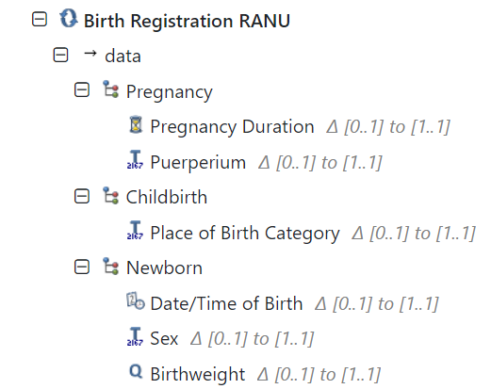
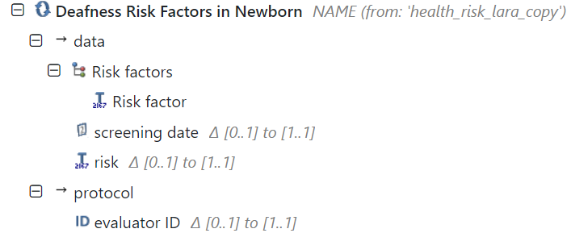
MODELAÇÃO DO TEMPLATE
Notes:
O primeiro arquétipo, Birth Registration RANU é referente aos dados que são preenchidos no momento do nascimento e resulta de alterações efetuadas num arquétipo já existente no CKM. Na realização deste arquétipo, alguns campos tiveram que ser alterados, pois a maioria era de texto livre e na secçãoo de detalhes do arquétipo, os criadores sugeriram a alteração desses campos para coded text de acordo com uma determinada terminologia. Neste caso, a terminologia escolhida foi SNOMED-CT, que foi utilizada para codificar o elemento puerp´erio como ’Normal’ ou ’Complicated’. Concluídas todas as mudanças, o arquétipo final ficou constituído por 2 partes fundamentais: uma parte destinada aos dados que inclui os campos data/hora de nascimento, tempo de gesta¸c˜ao, puerp´erio da m˜ae do rec´em-nascido, local de nascimento, peso, sexo e outra parte destinada ao protocolo no qual est˜ao integrados o id de processo e o id do paciente.
O segundo arquétipo utilizado foi o Deafness Risk Factors in Newborn, em que as alterações efetuadas foram idênticas às realizadas com o 1º arquétipo, uma vez que este tbm resultou da alteração de um arquétipo já existente no CKM. O resultado final apresenta na mesma 2 partes principais. A parte dos dados integra um conjunto de fatores de risco de surdez do tipo coded text, também codificados de acordo com a terminologia SNOMED-CT, e a data em que foi realizado o rastreio destes mesmo fatores de risco e ainda um campo coded text que identifica se o paciente não apresenta fatores de risco, se apresenta apenas fatores de risco não tardio ou se apresenta fatores de risco tardios e não tardios.

Slide 6
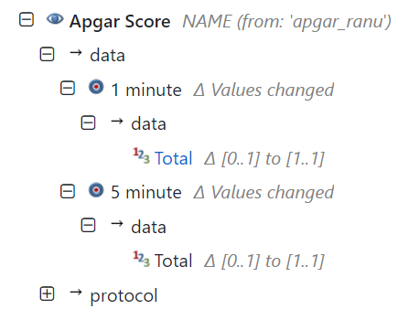
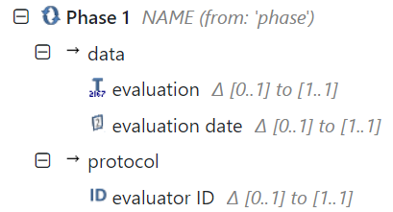
MODELAÇÃO DO TEMPLATE
Notes:
Para al´em destes arqu´etipos, foi tamb´em alterado o arqu´etipo do CKM openEHR-EHR-OBSERVATION.apgar ranu.v2, que deu origem ao arqu´etipo Apgar Score, em que os ´unicos campos s˜ao do tipo count e correspondem aos valores do Apgar no primeiro e quinto minutos. Os restantes 3 arqu´etipos presentes no template s˜ao Phase 1, Phase 2 e Phase 3, todos derivados do arqu´etipo openEHR-EHR-EVALUATION.phase.v0 que se encontra no reposit´orio do CKM. Cada um destes cont´em na parte dos dados um campo do tipo coded text com o valor da avalia¸c˜ao efetuada na respetiva fase do rastreio auditivo (pass, refer left, refer right ou refer both) e a data em que a avalia¸c˜ao foi realizada. Na parte do protocolo cont´em o id do avaliador que efetuou a avalia¸c˜ao

Slide 7
PIPELINE DO PROJETO
Mapeamento dos dados com os campos do template
Modelação do Template
Povoamento da Base de dados
Modelação do Data Warehouse
Povoamento do Data Warehouse
Construção de Indicadores relativos ao UNHS
OpenEHR
MongoDB
MongoDB
MySQL
MySQL
1
JSON file
2
3
4
5
6
Mysql.connector (Python)
8
iframe
7
PowerBI
Incorporação do Relatório do PowerBi numa página Web
Construção da Interface BI
Notes:
De seguida, foi elaborado o mapeamento dos respetivos campos do template com os paths correspondentes de cada template.

Slide 8
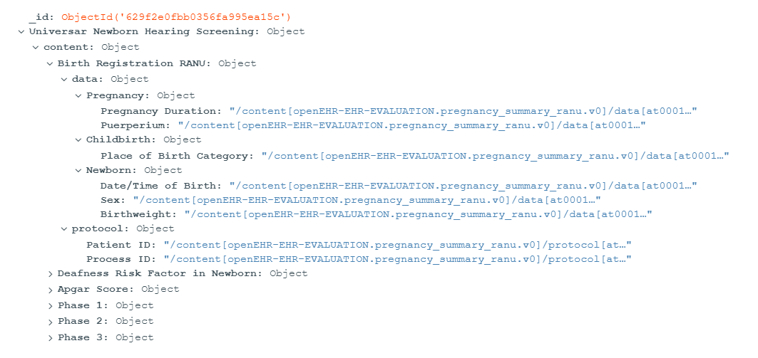
MAPEAMENTO
Notes:
Desta forma, obtivemos uma representação ilustrativa de como seriam preenchidos os campos no mongoDB, uma base de dados NoSQL, se o preenchimento dos dados fosse realizado diretamente no template, estando este implementado em organizações de saúde. Esta representação serve apenas um propósito ilustrativo visto que carecíamos desta parte funcional do template e, por essa mesma razão, foi necessário recorrer a um dataset privado que permitisse assim preencher os vários campos.

Slide 9
PIPELINE DO PROJETO
Mapeamento dos dados com os campos do template
Modelação do Template
Povoamento da Base de dados
Modelação do Data Warehouse
Povoamento do Data Warehouse
Construção de Indicadores relativos ao UNHS
OpenEHR
MongoDB
MongoDB
MySQL
MySQL
1
JSON file
2
3
4
5
6
Mysql.connector (Python)
8
iframe
7
PowerBI
Incorporação do Relatório do PowerBi numa página Web
Construção da Interface BI
Notes:
Passando então para esta fase de preenchimentos dos campos no MongoDB, ou seja, fazer o povoamento da base de dados…

Slide 10
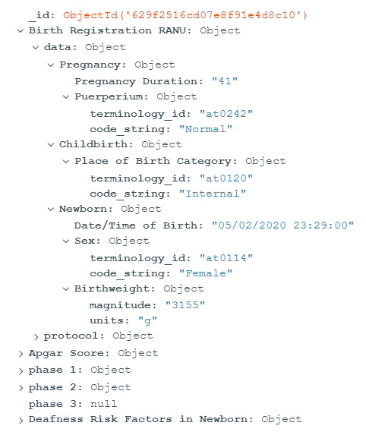

POVOAMENTO DA BASE DE DADOS
Notes:
Para isto recorreu-se a uma script python que por cada linha do ficheiro csv, sendo este o dataset privado fornecido, dividiria cada linha por ponto e vírgula. O resultado deste processo é então tratado de forma a corresponder com as especificações dos diferentes formatos de dados presentes na documentação do OpenEHR, por exemplo, se este correspondesse a um local no template (CLICK) que seria um ‘CODED_TEXT’ teríamos de inserir ‘terminology_id’ assim como ‘code_string’. Todas estas correspondências são feitas através de chaves e valores de um dicionário, assim obtendo-se um dicionário por linha com vários dicionários dentro. Finalmente, cada dicionário que representa uma linha é adicionado a uma lista que por sua vez através do comando insert_many() do pymongo é inserida numa coleção do mongoDB. O pymongo basicamente é o driver oficial do MongoDB para aplicações Python síncronas.

Slide 11
PIPELINE DO PROJETO
Mapeamento dos dados com os campos do template
Modelação do Template
Povoamento da Base de dados
Modelação do Data Warehouse
Povoamento do Data Warehouse
Construção de Indicadores relativos ao UNHS
OpenEHR
MongoDB
MongoDB
MySQL
MySQL
1
JSON file
2
3
4
5
6
Mysql.connector (Python)
8
iframe
7
PowerBI
Incorporação do Relatório do PowerBi numa página Web
Construção da Interface BI
Notes:
O passo seguinte consiste na modelação do Data Warehouse em formato estrela no MYSQL Workbench (Fig.4).

Slide 12
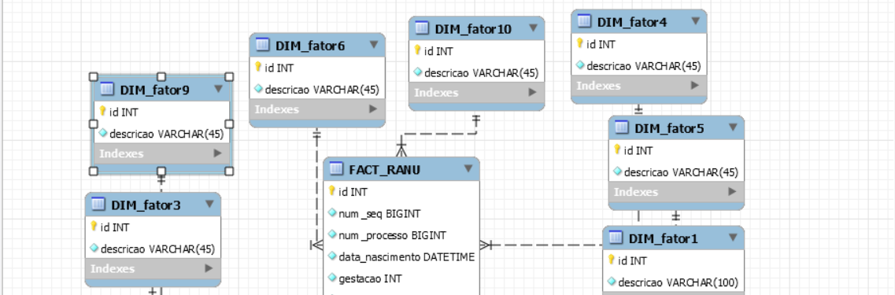
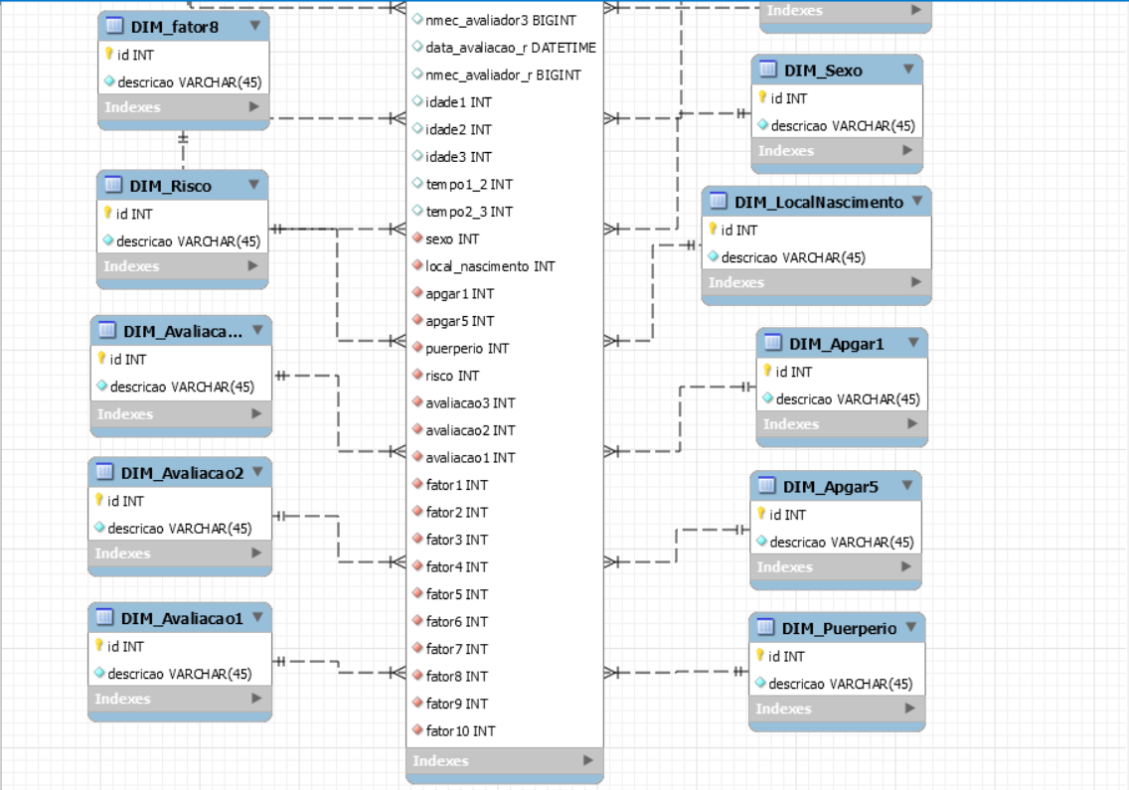

MODELAÇÃO DO DATA WAREHOUSE
Notes:
Para isso, foram construídas as tabelas de dimensões e a tabela de factos. É importante salientar que foi necessário construir uma tabela dde dimensões para cada fator de risco uma vez que se se trata-se de uma única tabela, a tabela de factos apenas iria conter uma única chave estrangeira e no contexto do problema não faria sentido, uma vez que um paciente pode conter mais do que um fator de risco.

Slide 13
PIPELINE DO PROJETO
Mapeamento dos dados com os campos do template
Modelação do Template
Povoamento da Base de dados
Modelação do Data Warehouse
Povoamento do Data Warehouse
Construção de Indicadores relativos ao UNHS
OpenEHR
MongoDB
MongoDB
MySQL
MySQL
1
JSON file
2
3
4
5
6
Mysql.connector (Python)
8
iframe
7
PowerBI
Incorporação do Relatório do PowerBi numa página Web
Construção da Interface BI
Notes:
Tendo as tabelas já criadas segue-se, então, o povoamento do Data Warehouse.

Slide 14
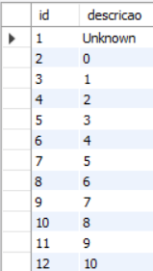
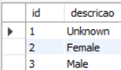
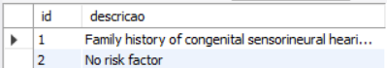
POVOAMENTO DAS TABELAS DE DIMENSÕES
Tabela do Apgar1
Tabela do Sexo
Tabela do Fator de Risco de Surdez 1
Notes:
Iniciamos esta etapa pela inserção de valores nas tabelas de dimensões. Isto foi conseguido utilizando o editor de querys do MYSQL Workbench onde foram introduzidas as querys responsáveis por este povoamento. Nesta etapa, pusemos a possibilidade de os ids não serem auto incrementados para coinciderem com os valores que tínhamos do dataset inicial no entanto, como este se tratava de um dataset sintético, os ids utilizados para identificar as dimensões não tinham qualquer significado específico. Por isso, acabamos por optar e colocar todos os ids das várias tabelas de dimensões como auto-incrementados.

Slide 15
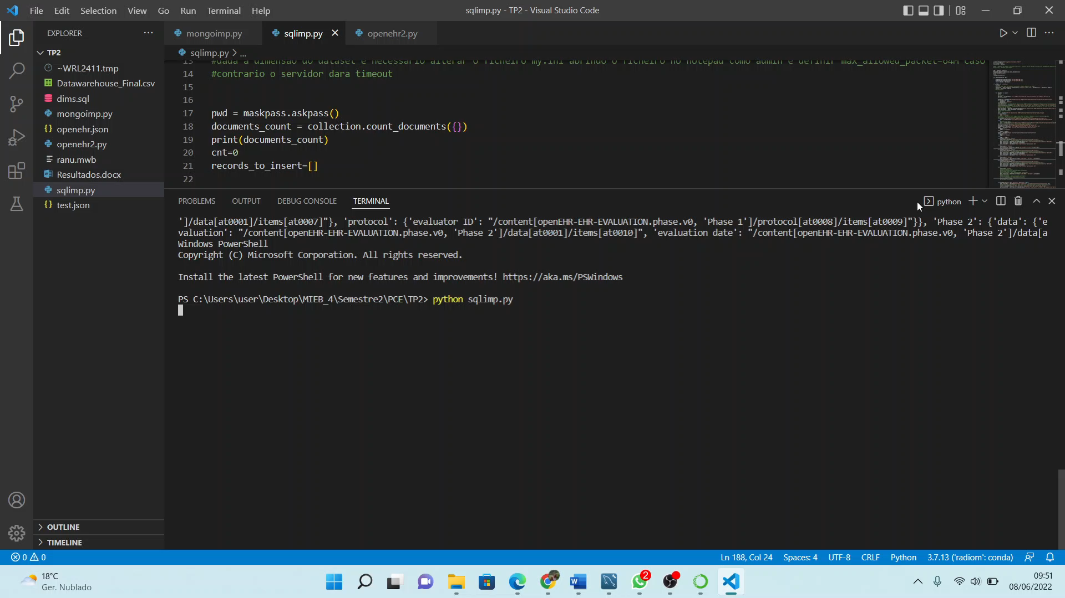

POVOAMENTO DO DATA WAREHOUSE
Notes:
Para o povoamento do Data Warehouse teve que ser feita a conexão com a base de dados e depois disso são enviados todos os dados por essa mesma conexão. Nesta etapa inicialmente estávamos a fazer o carregamento dos dados um a um através de um ciclo for, mas depois seguimos o conselho da professora Daniela e carregamos os dados todos de uma vez, guardando-os numa lista e enviando essa lista pelo cursor. Desta forma, foi possível fazer o carregamento de forma muito mais rápida.

Slide 16
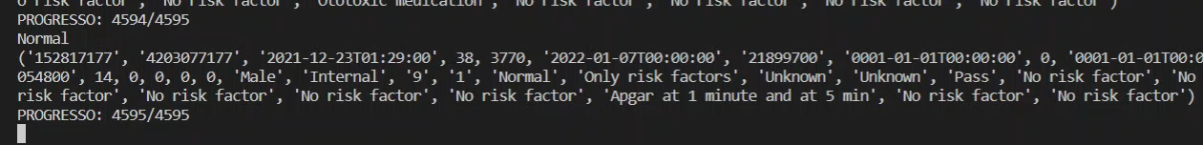
POVOAMENTO DO DATA WAREHOUSE
Notes:
Depois das 4595 linhas do nosso dataset serem todas carregadas para o MySQl então é recebido o commit e a ligação é encerrada.

Slide 17
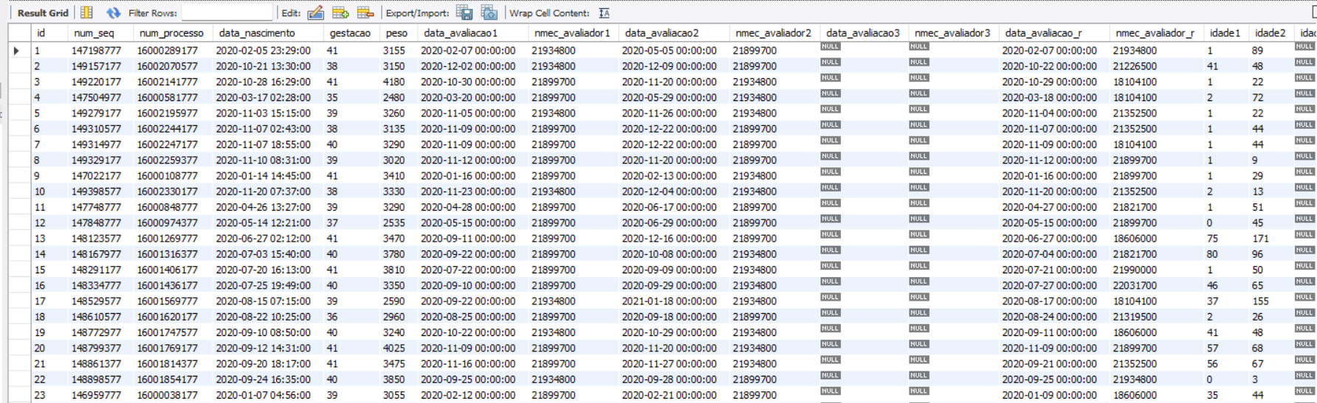
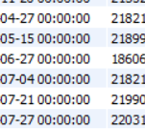
POVOAMENTO DO DATA WAREHOUSE
Notes:
Assim, já temos os dados carregados no mysql e o povoamento do data warehouse foi feito com sucesso! Aqui é importante referir alguns aspetos acerca do tratamento dos dados que tivemos que ter em conta. Como se pode ver aqui na figura algumas datas no nosso dataset eram nulas, ou seja, o recém-nascido não chegou à fase 3 de avaliação na maioria dos casos, no entanto o mysql não permitia enviar valores nulos do tipo DATETIME e por isso tivemos que enviar uma data neutro como por exemplo 0001-01-01 00:00:00 e depois fazer update da tabela e alterar para nulo, para obter este resultado final no datawarehouse. Para além disso, como se pode ver aqui (na lupa) tínhamos colunas que continham datas do tipo DATE apenas e não DATETIME, no entanto, no envio dos dados do mongoDB para o MySQL não conseguimos que nesses casos o tipo de variável fosse diferente, pelo que deixamos essa tentativa como sugestão de melhoria para trabalhos futuros.

Slide 18
PIPELINE DO PROJETO
Mapeamento dos dados com os campos do template
Modelação do Template
Povoamento da Base de dados
Modelação do Data Warehouse
Povoamento do Data Warehouse
Construção de Indicadores relativos ao UNHS
OpenEHR
MongoDB
MongoDB
MySQL
MySQL
1
JSON file
2
3
4
5
6
Mysql.connector (Python)
8
iframe
7
PowerBI
Incorporação do Relatório do PowerBi numa página Web
Construção da Interface BI
Notes:
Depois do povoamento do Data Warehouse desenvolvemos um conjunto de indicadores relacionados com Rastreio Auditivo Neonatal Universal que vão ser apresentados juntamente com a interface que elaboramos.

Slide 19
PIPELINE DO PROJETO
Mapeamento dos dados com os campos do template
Modelação do Template
Povoamento da Base de dados
Modelação do Data Warehouse
Povoamento do Data Warehouse
Construção de Indicadores relativos ao UNHS
OpenEHR
MongoDB
MongoDB
MySQL
MySQL
1
JSON file
2
3
4
5
6
Mysql.connector (Python)
8
iframe
7
PowerBI
Incorporação do Relatório do PowerBi numa página Web
Construção da Interface BI
Notes:
Passando então para a fase de construção da Interface de BI, foi feita a conexão da ferramenta utilizada para a construção da interface de Business Inteligence com a Base de Dados, para desta forma permitir a construção e visualização dos indicadores estatísticos de uma forma mais dinâmica e intuitiva.

Slide 20




CONSTRUÇÃO DA INTERFACE BI
PostgreSQL
MySQL
Data Warehouse informal
Data Warehouse
PowerBI
Tableau
Produto Final
Notes:
Nesta etapa do trabalho seguimos dois caminhos como nos foi sugerido. Numa primeira fase utilizamos o dataset sintético e construímos um modelo relacional, como apresentamos ao longo dos vários sprints da UC de AIEB. No entanto, ao trabalharmos com várias tabelas no Powerbi deparamos com alguns dificuldade ao utilizar e relacionar dimensões que se encontravam em tabelas diferentes, ainda que estas se relacionassem entre si. Desta forma, percebemos que a ferramenta estaria mais orientada a uma única tabela de dados. Por isso construímos o respetivo Data Warehouse no PostgreSQL. Quando neste esquema nos referimos ao Data Warehouse como ‘informal’, significa que, para este caso, nós não seguimos todas as formalidades que a construção de um Data Warehouse exige e portanto focamo nos apenas na construção de uma única ‘tabela’ em que cada linha corresponde a um recém-nascido e todos os dados associados a este no datase inicial estivesse aí contidos. Por outro lado, como produto final do trabalho desenvolvido na UC de Processamento Clínico Eletrónico, como visto até agora, obtivemos um Data Warehouse, sendo que este já seguiu todas as formalidades que a construção do mesmo exige, e então utilizamos esta estrutura para construir outra interface mais simples, mas desta vez utilizando o Tableau.

Slide 21
PIPELINE DO PROJETO
Mapeamento dos dados com os campos do template
Modelação do Template
Povoamento da Base de dados
Modelação do Data Warehouse
Povoamento do Data Warehouse
Construção de Indicadores relativos ao UNHS
OpenEHR
MongoDB
MongoDB
MySQL
MySQL
1
JSON file
2
3
4
5
6
Mysql.connector (Python)
8
iframe
7
PowerBI
Incorporação do Relatório do PowerBi numa página Web
Construção da Interface BI
Notes:
Assim chegamos então ao nosso produto final, que resultou da agregação dos trabalhos que desenvolvemos em ambas as UC’s, em que … (abrir o site) decidimos incorporam os relatórios desenvolvidos nas duas ferramentas de BI num site Web. Desta forma, para além de termos adquirido os conhecimentos necessários para trabalhar com as ferramentas também percebemos como se faz esta conexão, que certamente nos será muito útil no futuro.

Slide 22
POWERBI VS. TABLEAU
Fator | PowerBI | Tableau
Licença | Licença gratuita; Partilha de relatórios apenas possível entres utilizadores com conta Microsoft e pertençam à mesma instituição. | Licença gratuita temporária para estudantes; Partilha de relatórios sem restrições.
Integração | Maior facilidade em integrar-se com outras APIs por ser da Microsoft | Não se integra com tantas APIs, o que torna a sua utilização menos transversal.
Custo/Benefício | Inferior | Superior
Facilidade de utilização | Intuitivo, user-friendly; Interface com o qual a maior parte dos utilizadores está familiarizada. Dispõe de menos ferramentas. | Menos intuitivo; Incorpora recursos de linguagem natural, o que permite encontrar soluções para problemas complexos, entendendo melhor os dados.
Popularidade | Menos utilizado; Escolha secundária dos utilizadores. | Mais popular e mais utilizado; Maior volume de pesquisa na Internet, em particular no Youtube.
Notes:
Quando iniciamos este projeto tivemos a necessidade de fazer uma comparação entre as ferramentas para escolhermos aquela com que queríamos trabalhar. Aqui nesta tabela estão presentes algumas destas diferenças. Tais como no caso da Lincença… (explicar e ler tabela).

Slide 23

POWERBI VS. TABLEAU
Dificuldade em formatar títulos, legendas, etc.
Dificuldade em personalizar as vistas
Mais rápido com volume de dados limitado
Elaboração cálculos simples de forma muito rápida
O desempenho é comprometido com grande volume de dados
Formatação de texto rápida e intuitiva
Notes:
Quanto à nossa experiência com ambas as ferramentas, há algumas diferenças para além daquelas já mencionadas com as quais nos fomos deparando como por exemplo, a alteração dos nomes dos eixos, legendas, entre outras formatações de texto são mais fáceis e intuitivas de se fazer do tableau. No entanto, a construção das várias vistas do relatório é mais simples no powerbi, isto porque o Power BI tem uma funcionalidade fácil de arrastar e soltar, com recursos que permitem copiar toda a formatação em visualizações semelhantes, colocando os gráficos onde queremos. No Tableau não verificamos esta condição, pelo que quando se arrasta a planilha para o painel, o gráfico fica no espaço que o software definiu para o mesmo, ou seja, ele define blocos onde podemos colocar a chamada planilha que corresponde a cada gráfico. Por outro lado, calculos simples são mais intuitivos de se fazer no tableau, por exemplo a percentagem no total de casos, em que no powerbi é necessário recorrer às query’s do powerbi. No entanto, em alguns casos como nos gráficos circulares, no powerbi essa percentagem aparece automaticamente. O Power BI é mais rápido e tem melhor desempenho quando o volume de dados é limitado, isto é, ele tende a se arrastar lentamente ao lidar com dados em massa. O que por sua vez não acontece com o Tableau

Slide 24
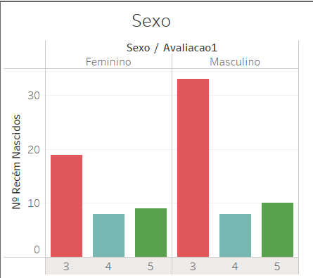
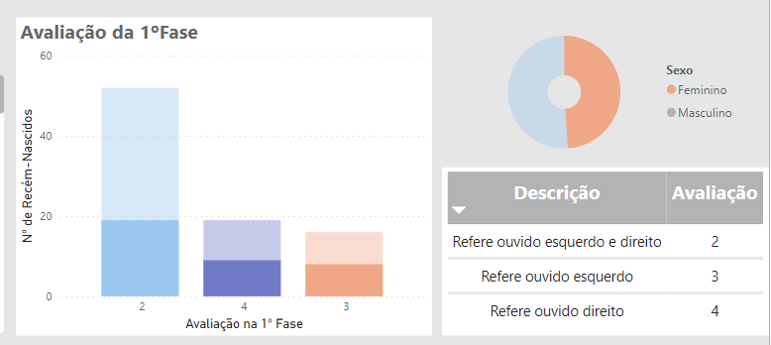
POWERBI VS. TABLEAU
Notes:
Para além disto, o tableau no mesmo gráfico permite a visualização de várias dimensões, ou seja, permitir o cruzamento dos vários campos de forma mais fácil e intuitiva. No caso deste exemplo aqui, temos dois gráficos que representam o número de Recém-Nascidos por sexo que foram avaliados e a respetiva avaliação na primeira fase. Enquanto que no powerbi tínhamos que utilizar outro gráfico como ‘filtro’ do gráficos de barras e desta forma só conseguíamos ver ou o número de recém nascidos por avaliação do sexo feminino ou o número de recém nascidos do sexo masculino. Consideramos que nesta situação ambos os casos são interessantes, sendo os dois igualmente informativos, apesar de no tableau esta relação entre as três dimensões ser consiga de forma mais rápida e direta.

Slide 25
CONCLUSÕES E MELHORIAS
Mars
Venus
Mars is actually a cold place
Venus is hotter than Mercury
Earth
Uranus
Earth is the planet where we all live on
Uranus is the seventh planet
Mercury
Jupiter
Mercury is the smallest planet
Jupiter is the biggest planet

Slide 26
OBRIGADA PELA VOSSA ATENÇÃO!
Mestrado Integrado em Engenharia Biomédica
Ano letivo 2021/2022
Grupo 2:
Lara Vaz (A88362)
Mariana Carvalho (A88360)
Tiago Novais (A88397)
Notes:
Damos assim por terminada a nossa apresentação, agradecemos a vossa atenção e estamos disponíveis para responder a qualquer questão.

